Slide 1
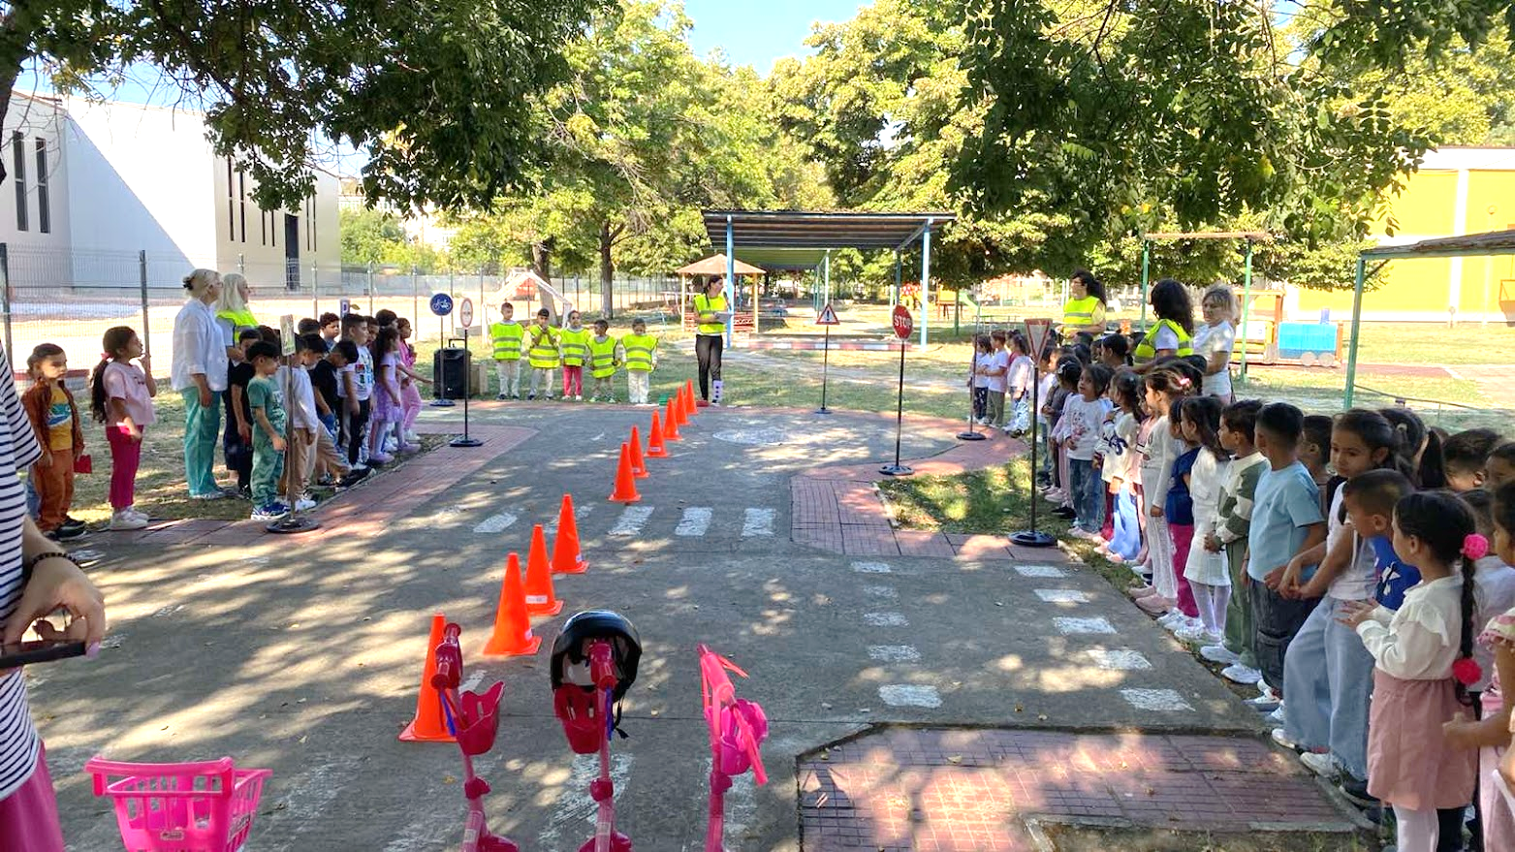
ПРАЗНИК НА МАЛКИЯ ПЕШЕХОДЕЦ
Празникът се проведе под мотото:
„Лесно е да спасиш живот –
просто спазвай правилата!“
На 21.09.2026г. се проведе ДФПВ по БДП на спортната площадка в двора на детска градина “Маргаритка“. Сценарият беше празничен, а правилата се превърнаха в игри. Участваха децата от II, III и IV група с техните учители, а водещ беше музикалният педагог.
😊
🙂
😄
1

Slide 2
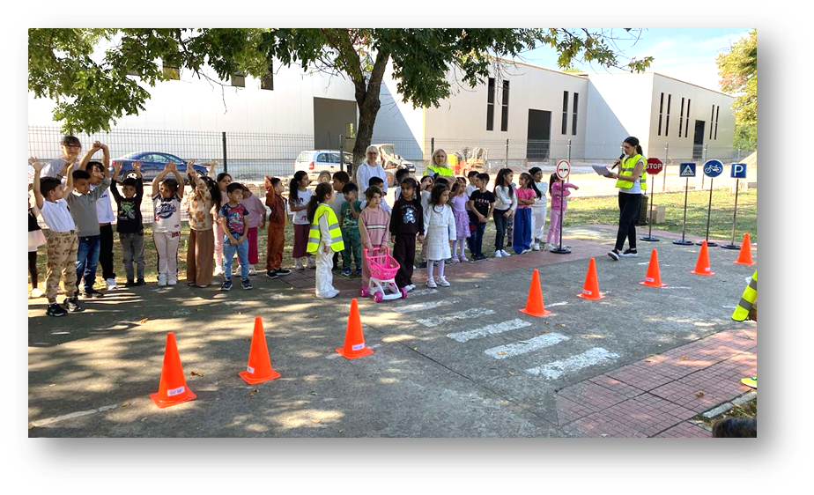
СТОП • ЧАКАЙ • ОГЛЕДАЙ СЕ • ПРЕМИНИ!
Да превърнем правилата в игра!
Нашите очаквани резултати:
• Познаваме светофара и основни пътни знаци.
• Знаем как се пресича безопасно.
• Прилагаме правилата в практически ситуации.
• Пазим себе си и другите.
Първата игра постави важна тема и припомни на малчуганите как да пресичаме безопасно. Те изпълняваха правилата на играта с интерес и много емоции.
😮
😃
2

Slide 3
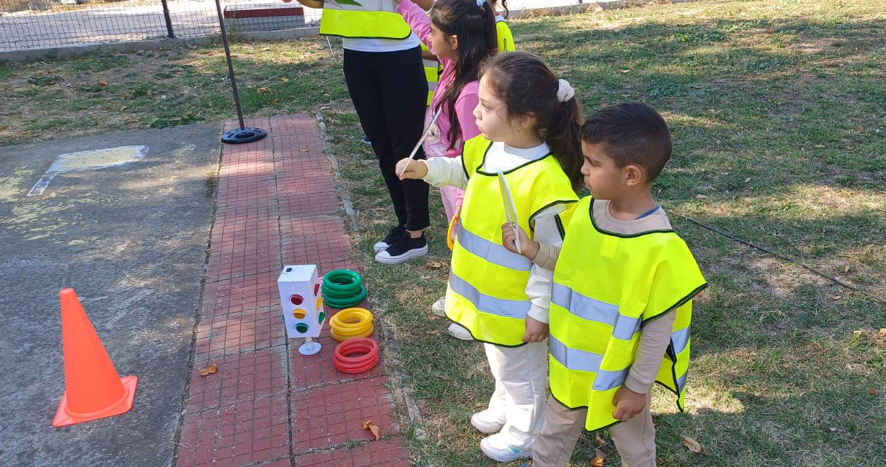
ИГРА „ПОКАЖИ МИ СВЕТОФАРА“
Слушай внимателно…
светва ли зелено?
🔴 ЧЕРВЕНО – СТОП!
🔴 ЖЪЛТО – ЧАКАЙ!
🔴 ЗЕЛЕНО – ПРЕМИНИ!
Водещият показва цветни рингове, а децата отговарят с движение.
😄
☀️ 🌈 ☁️
😐
🙂
3

Slide 4
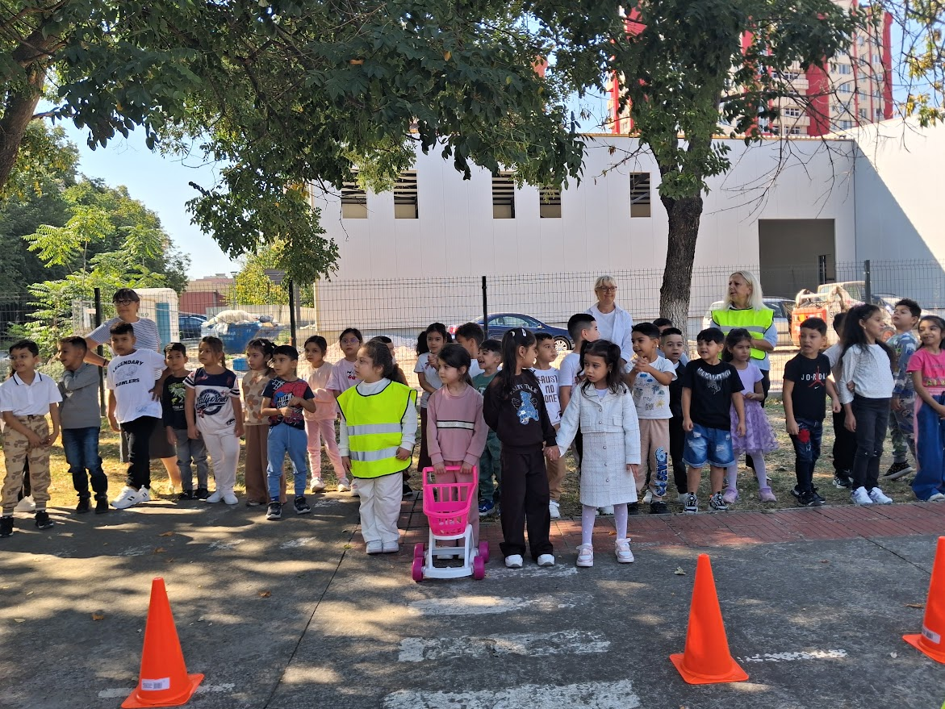
ИГРА „НАШИЯТ ПЕШЕХОДЕЦ“
Погледни наляво… погледни надясно… и чак тогава премини!
СПРИ – ОГЛЕДАЙ СЕ – ПРЕМИНИ!
Децата упражняват безопасно пресичане на пешеходна пътека.
Първо спираме. После се оглеждаме. Едва тогава преминаваме.
😊
🙂
😄
4

Slide 5
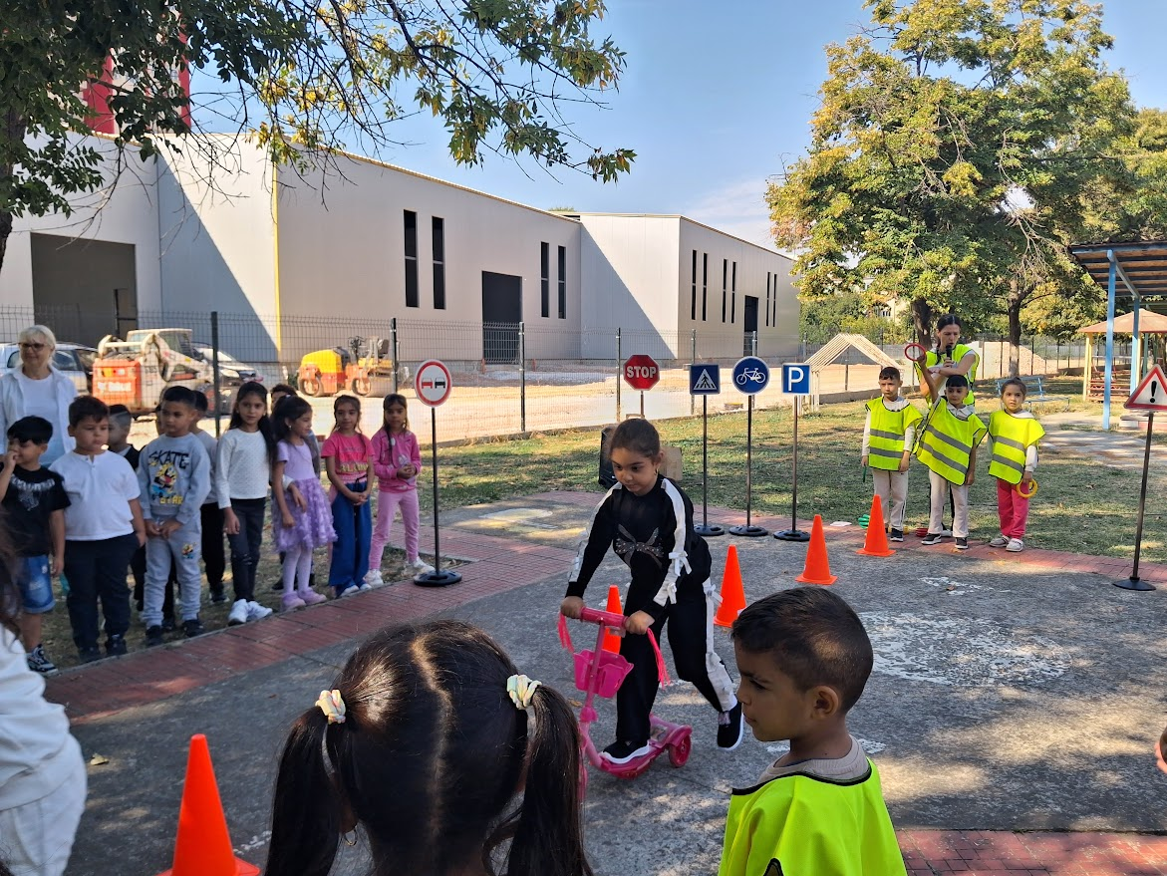
ИГРА „СВЕТЕЩИТЕ ПАЗИТЕЛИ“
Пазителите са на пост!
10 деца държат по един пътен знак.
Те показват знака и насочват играчите с жестове.
Кой ще забележи знака навреме?
😮
😃
5

Slide 6
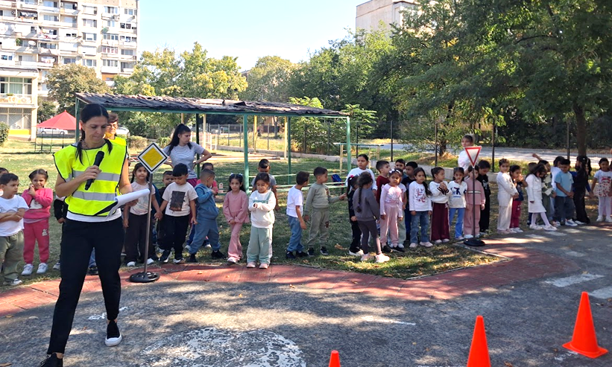
ИГРА „ПОЗНАЙ ЗНАКА“
Познай ме! Какво означавам?
Водещият показва: СТОП, СВЕТОФАР, ПЕШЕХОДЦИ…
Децата назовават знака, или повтарят думата.
Очите гледат, ушите слушат, а паметта помага!
😄
☀️ 🌈 ☁️
😐
🙂
6

Slide 7
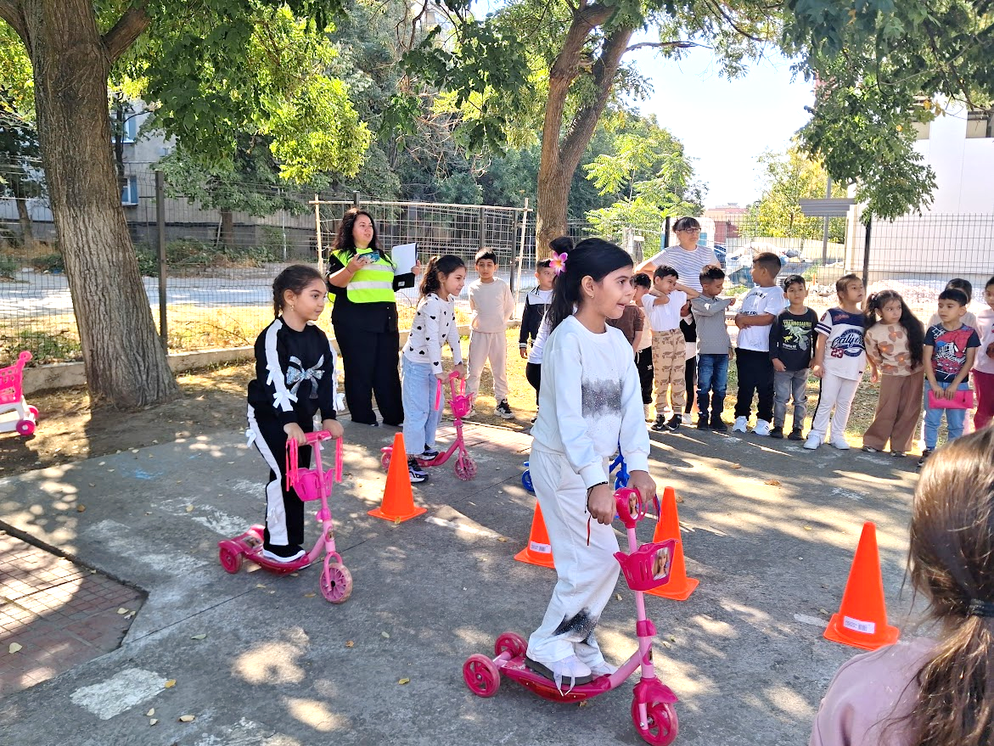
ГОЛЯМА ИГРА „ТРОТИНЕТКИ И ПЕШЕХОДЦИ“
На пътя всички имат важна роля!
🛴 Деца с тротинетки
🚶 Деца пешеходци
🛑 Деца – пазители
Всички се движат, изчакват и се съобразяват един с друг в нашата игрова пътна среда.
😊
🙂
😄
7

Slide 8
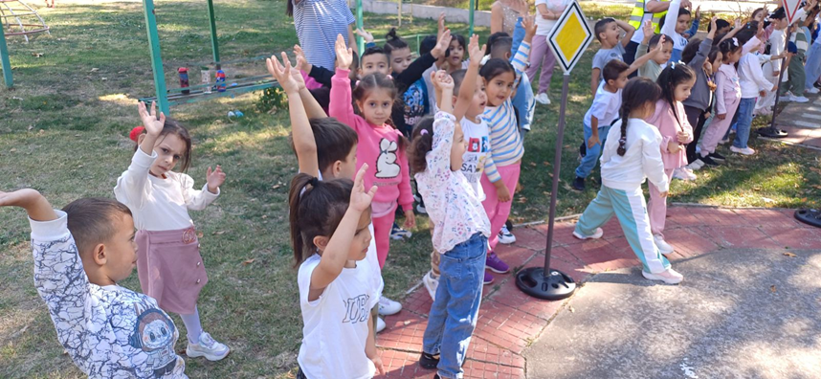
ИГРА „ДА ИЛИ НЕ“
Да? Или не? Покажи с ръце!
Ако изречението е ПРАВИЛНО – 🙌 две ръце нагоре!
Ако е НЕПРАВИЛНО – 🙅 кръстосваме ръце!
Бързо мислене, бърза реакция и много настроение!
😮
😃
8

Slide 9
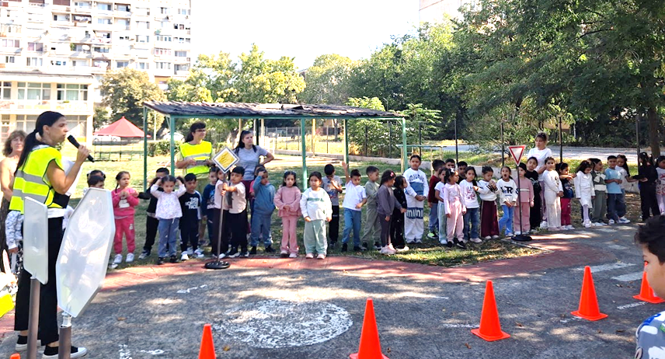
НИЕ ЗНАЕМ ПРАВИЛАТА!
Всеки малък пешеходец може да бъде голям пример!
Днес научихме, че безопасността започва с нашето внимание.
СТОП
ЧАКАЙ
ОГЛЕДАЙ СЕ
ПРЕМИНИ
😄
☀️ 🌈 ☁️
😐
🙂
9

Slide 10
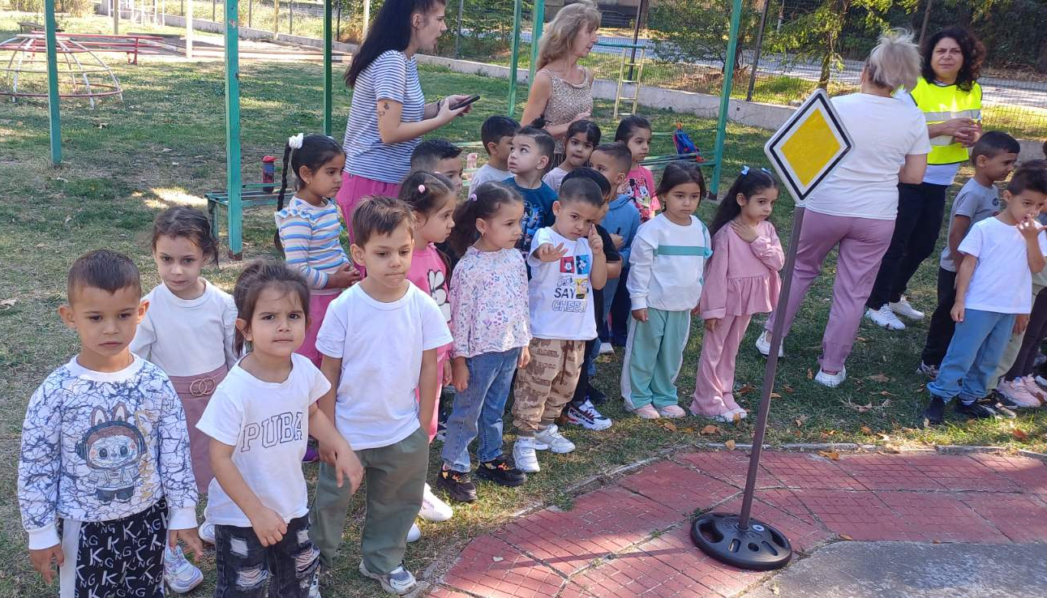
ГОЛЯМ ФИНАЛ
Много емоции, усмивки и…
до следващото приключение!
„Лесно е да спасиш живот,
просто спазвай правилата!“
❤️ Пазим себе си.
💛 Пазим другите.
💚 Спазваме правилата.
😊
🙂
😄
10

